Slide 1
Biblioteca de Grafos
Teoria dos Grafos
2014/2
Patrícia Kovaleski
Victor Maia

Slide 2
Por que Javascript?
Alto nível (closures, first-class functions, etc);
Extremamente prática e portável: roda em qualquer lugar que tenha um browser;
Um dos melhores package managers, npm;
Disponibilidade de libs: é a linguagem mais usada no GitHub.

Slide 3
“Mas não vai ficar muito lerdo?”

Slide 4
“Mas não vai ficar muito lerdo?”
Tempos de execução do diâmetro:
Grafo | BFSs rodadas | Tempo | Por BFS
as_graph | 32385 | 8s | 0.00024s
subdblp | 100135 | 5m 10s | 0.003s
dblp | 1397512 | 9h | 0.023s

Slide 5
Como?
V8 + Just In Time (JIT) = performance na mesma ordem de magnitude de C;
Escolha de algoritmo/estruturas pesa mais que a linguagem, ex: vetores ao invés de listas.
Facilidade de programar facilita técnicas que seriam muito complexas em C, ex: computação distribuída;
Otimizações: arrays tipadas, reuso de memória, pré-alocação de stack, cache de acesso, vetores estáticos quando possível, etc;

Slide 6

Ex: Componentes Conexos
Estratégia: rodar BFSs até todos estarem marcados.
Problema: em qual vetor rodar a próx. BFS?
Solução: lista encadeada dupla.
Otimização: 2 vetores estáticos e um inteiro! “ultimoNaoMarcado”, “proximoNaoMarcado” e “primeiroNaoMarcado”
Último não marcado
1 2 3 4 5 6 7 8
0 1 2 3 4 5 6 7
Próximo não marcado
1 2 3 4 5 6 7 8
2 3 4 5 6 7 8 0

Slide 7
function mark(n){
self.marked[n-1] = 1;
if (self.prevUnmarked[n-1] === 0)
self.firstUnmarked = self.nextUnmarked[n-1];
else
self.nextUnmarked[self.prevUnmarked[n-1]-1] = self.nextUnmarked[n-1];
if (self.nextUnmarked[n-1] !== self.size+1)
self.prevUnmarked[self.nextUnmarked[n-1]-1] = self.prevUnmarked[n-1];
connecteds.push(n); };

Slide 8
Servidor de Computação Distribuída
Complexidade O(n^2): aproximadamente 2 dias utilizando a máquina disponível para obter o diâmetro do grafo de 1.4kk vértices.
Máquina mestra é encarregada de distribuir o trabalho entre várias máquinas trabalhadoras.
Um servidor HTTP/TCP é utilizado para comunicação;
Basta acessar o um site utilizando qualquer navegador;
Aumento significativo na velocidade de resolução dos algoritmos.

Slide 9
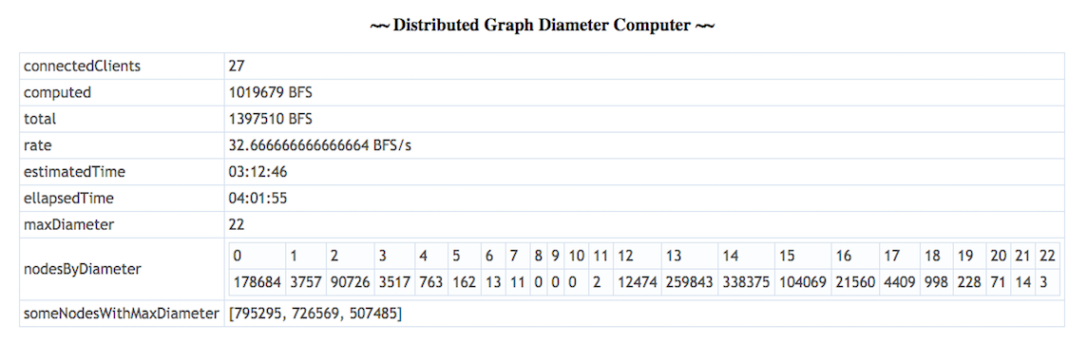
Utilizando esse sistema com 4 computadores, com um total de 10 núcleos de processamento, o tempo pôde ser reduzido a cerca de 9 horas.

Slide 10
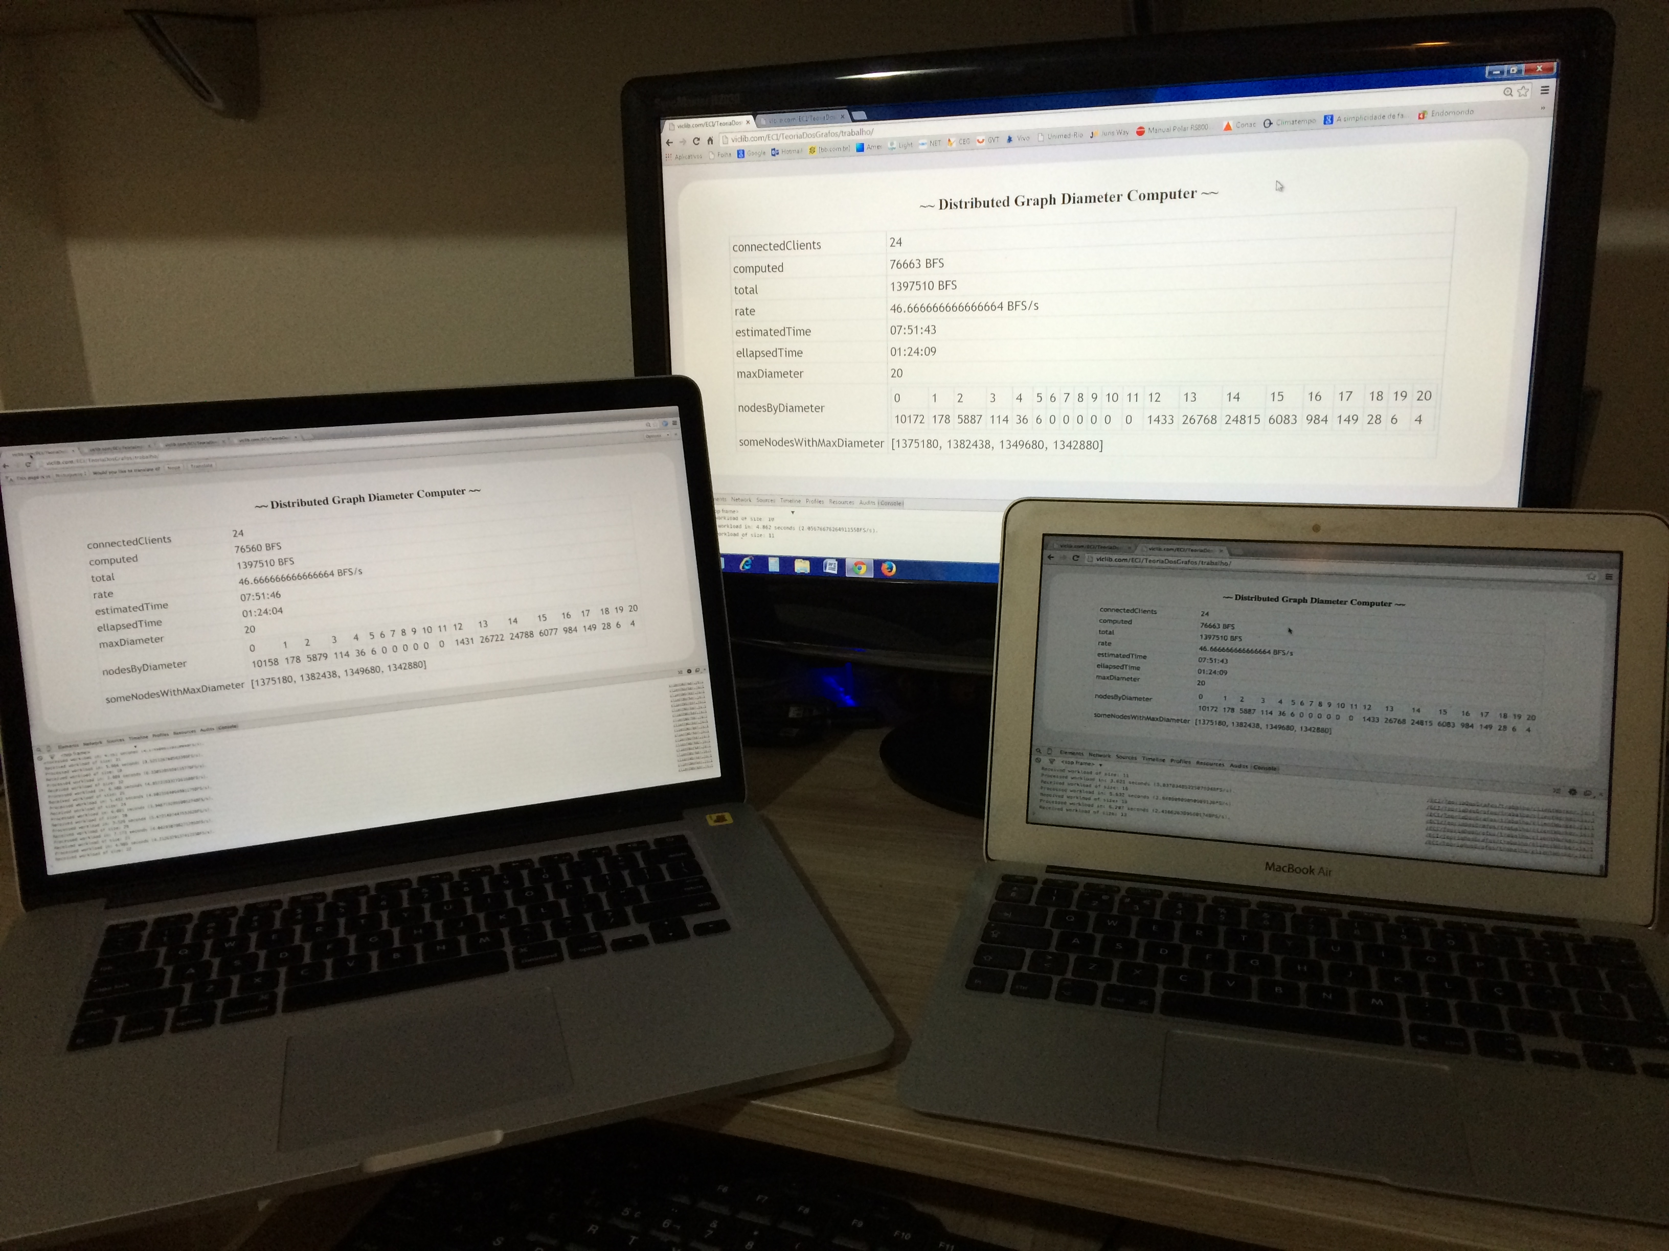

Slide 11
Matriz de Adjacência
Representação binária - um bit por célula;
Reuso de bits para matriz simétrica;
Armazenamento em vetor unidimensional.
| 00000000 | 00000001 | 00000001 | 00000000 |
| 00000001 | 00000000 | 00000001 | 00000000 |
| 00000001 | 00000001 | 00000000 | 00000001 |
| 00000000 | 00000000 | 00000001 | 00000000 |
| 0 | 1 | 1 | 0 |
| 1 | 0 | 1 | 0 |
| 1 | 1 | 0 | 1 |
| 0 | 0 | 1 | 0 |
Matrix 4x4 representada
por bytes
Matriz 4x4 representada
por bits

Slide 12
Matriz x Vetor
Memória utilizada:
 | Matriz de Adjacência | Vetor de Adjacência
as_graph | 19.7 MB | 16.9 MB
subdblp | 279.7 MB | 66.2 MB
dblp | --- | 391.9 MB
Não foi possível criar a matriz de adjacência para o grafo dblp.txt no computador utilizado. Teoricamente seriam necessários aproximadamente 113.68GB para armazenar seus 1397510 vértices.

Slide 13
Conclusão
JavaScript é OK.

